Slide 1
Základy fyziky v nukleární medicíně
Ondřej Stanický

Slide 2
Výstupy z učení
Student se seznámí se základními fyzikálními principy.
Student se seznámí s druhy radioaktivity.
Student se seznámí s druhy interakcí záření s látkou.

Slide 3

Stavba atomů
Jádro, obal
Protony, neutrony, elektrony
Protonové číslo – Z
Nukleonové číslo – A
Nuklid (Z,A), Izotopy (Z), izobary (A), izomery (E)
protonové (atomové) číslo Z → počet protonů
nukleonové (hmotnostní) číslo A → protony + neutrony
${}_{Z}^{A}X ⇒$ ${}_{1}^{2}{H, }{}_{92}^{238}U$

Slide 4
Radioaktivita a radionuklidy
  Radioaktivita je jev, kdy se jádra atomů určitého prvku samovolně přeměňují na jádra jiného prvku, přičemž je emitováno vysokoenergetické záření.
  Jádra vykazující tuto vlastnost se nazývají radionuklidy.
  Látky a předměty obsahující radionuklidy se nazývají radioaktivní zářiče
přeměna nestabilních jader je provázena:
  emisí částice
  emisí kvanta elektromagnetického záření
  zachycením elektronu z elektronového obalu

Slide 5
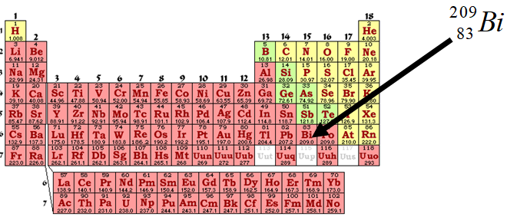
  nejtěžším stabilním izotopem je Bismut
  všechna těžší jádra jsou nestabilní a samovolně se rozpadají na jádra lehčí, která jsou stabilní nebo ke stabilní konfiguraci vedou → přirozená radioaktivita.
[3]

Slide 6
Radioaktivní přeměna
  mění chemickou podstatu látky, přeměnou se mění složení atomového jádra
  je nezávislá na vnějších podmínkách → rychlost radioaktivní přeměny daného radionuklidu nelze nijak ovlivnit, zpomalit nebo zastavit
  je doprovázena emisí až čtyř druhů záření α (jádra helia) β (elektrony, pozitrony) γ (fotony)
  pro charakteristiku rychlosti radioaktivní přeměny jádra se používá pojem poločas přeměny → T_{1/2}

Slide 7
Poločas přeměny → T_{1/2}
  je doba, za kterou se přemění polovina z celkového počtu atomových jader ve vzorku
  je charakteristický a konstantní pro konkrétní radionuklid
  čím je poločas přeměny T_{1/2} kratší, tím rychleji se radionuklid přeměňuje
  nabývá hodnot od zlomku sekundy až po milióny let

Slide 8
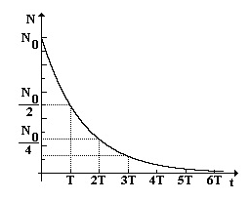
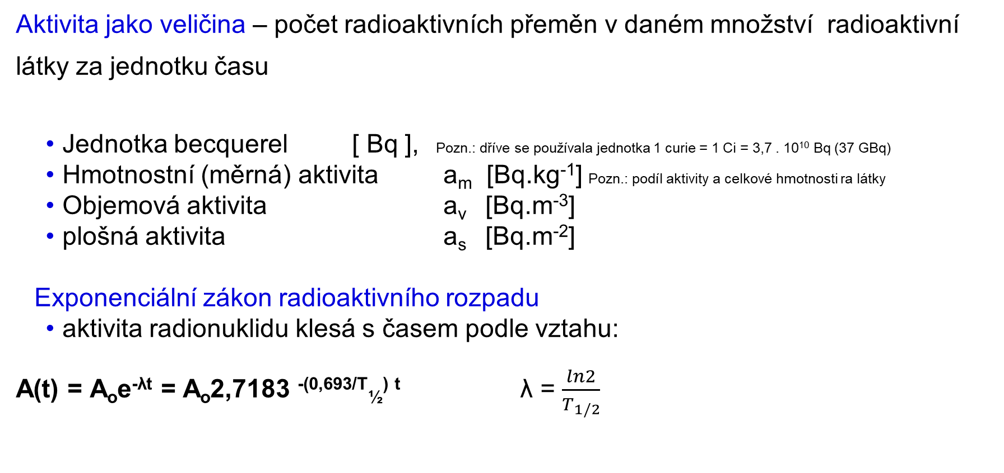
Aktivita jako veličina – počet radioaktivních přeměn v daném množství radioaktivní látky za jednotku času
  Jednotka becquerel [ Bq ], Pozn.: dříve se používala jednotka 1 curie = 1 Ci = 3,7 . 10¹⁰ Bq (37 GBq)
  Hmotnostní (měrná) aktivita a_{m} [Bq.kg⁻¹] Pozn.: podíl aktivity a celkové hmotnosti ra látky
  Objemová aktivita a_{v} [Bq.m⁻³]
  plošná aktivita a_{s} [Bq.m⁻²]
  Exponenciální zákon radioaktivního rozpadu
  aktivita radionuklidu klesá s časem podle vztahu:
A(t) = A_{o}e^{-λt} = A_{o}2,7183 ^{-(0,693/T}_{½}⁾ ^{t} $\text{λ}$ = $\frac{ln2}{T_{1/2}}$
[4]

Slide 9
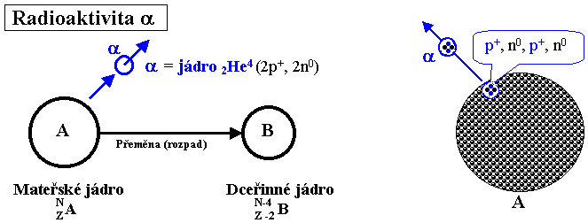


Druhy radioaktivních přeměn – přeměna α
  radioaktivita α se vyskytuje pouze u nejtěžších jader
  mateřské jádro emituje částici alfa (jádro hélia)
  po přeměně α vzniká dceřiné jádro, které se v periodické tabulce prvků nachází o dvě místa vlevo od původního mateřského jádra
  dvojnásobný kladný náboj → silný ionizační účinek na látku → dosah částic α je velmi krátký (cca 0,03 mm)
  interakce s prostředím: ionizace, excitace atomů
  Využití jen pro terapii → ²²⁶Ra
$${}_{Z}^{A}X → {}_{2}^{4}{He+ {}_{Z−2}^{A−4}Y}$$
Př.:
$${}_{88}^{226}{Ra→}{}_{2}^{4}{He+ {}_{86}^{222}{Rn}}$$
[1]

Slide 10
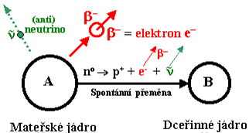



Druhy radioaktivních přeměn – přeměna β–
  elektron + antineutrino
  při přeměně β– se hmotnostní číslo prvku nemění, protonové číslo se zvětší o 1, prvek se posune o jedno místo vpravo v periodické tabulce prvků
  má spojité energetické spektrum → obsahuje částice s energiemi od nuly až po určitou maximální energii, která je pro daný radionuklid charakteristická
  interakce s prostředím: ionizace, excitace atomů, tvorba brzdného záření
  e⁻ jsou lehké částice, které jsou při průchodu látkou rozptylovány a jejich dráha může být značně klikatá → dosah e- v látce má velký rozptyl
  menší ionizační účinky než záření α
Př.:
$${}_{1}^{3}{H→}{}_{2}^{3}{He+ e^{−}+ ν^{,} }$$
,¹³¹I – dosah 2,4mm, ⁹⁹Mo
[1]
$${}_{Z}^{A}X$$
$${}_{Z+1}^{A}Y$$

Slide 11
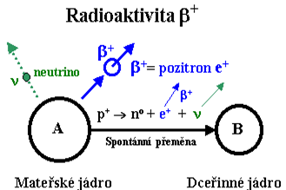



Druhy radioaktivních přeměn – přeměna β⁺
Přeměna β⁺
  pozitron + neutrino
  při přeměně β+ se hmotnostní číslo prvku nezmění, protonové číslo se zmenší o 1, prvek se posune o jedno místo vlevo v periodické soustavě prvků.
  má spojité energetické spektrum → obsahuje částice s energiemi od nuly až po určitou maximální energii, která je pro daný radionuklid charakteristická
  interakce s prostředím: ionizace, excitace atomů, po zabrzdění anihilační záření
  e+ jsou lehké částice, které jsou při průchodu látkou rozptylovány a jejich dráha může být značně klikatá → dosah e+ v látce má velký rozptyl
  menší ionizační účinky než záření α
Př.:
$${}_{9}^{18}{F→}{}_{8}^{18}{O+ e^{+}+ν}$$
[1]
$${}_{Z}^{A}X$$
$${}_{Z−1}^{A}Y$$

Slide 12
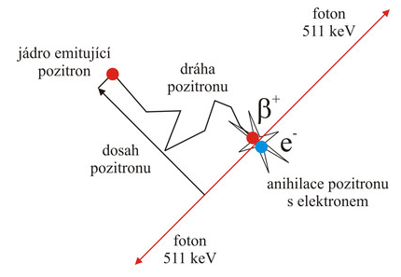
Anihilační záření
  e+ se zpomaluje ve srážkách s elektrony atomových obalů, na konci své dráhy se spojí s elektronem, dochází k anihilaci a vznikají dva anihilační fotony s energií 511 keV
  dráha e⁺ ve tkáni je velmi klikatá, dosahem této částice, který je kratší než dráha, se rozumí vyznačená přímka
[2]

Slide 13
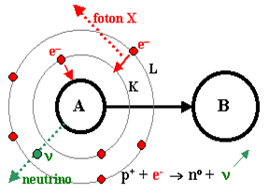

Druhy radioaktivních přeměn – přeměna elektronovým záchytem
  je alternativním procesem k rozpadu β⁺ u jader s přebytkem protonů
  neutrino + foton charakteristického záření X, nebo emise Auger elektronů
  hmotnostní číslo prvku nezměněno, protonové číslo se zmenší o 1, prvek se posune o jedno místo vlevo
  jedná se o záchyt elektronu z elektronového obalu (nejčastěji elektronu ze sféry K) do jádra
  uprázdněné místo v K-orbitu se doplní elektronem z vyššího orbitu a přebytek energie se vyzáří ve formě fotonu
  má čárové spektrum → daný radionuklid emituje pouze fotony s určitými energiemi, které jsou pro jeho přeměnu charakteristické
Př.:
$${}_{27}^{57}{Co+e^{−} →}{}_{26}^{57}{Fe+ν}$$
[1]

Slide 14
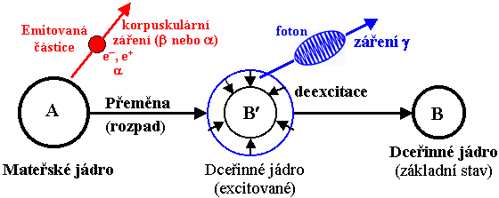
Druhy radioaktivních přeměn – přeměna γ
  po jaderné přeměně (α,β) zpravidla není dceřiné jádro ve svém základním stavu, ale nachází se ve stavu excitovaném (na vyšší energetické hladině) → vrácením do základního stavu se přebytek energie vyzáří ve formě fotonu
  protonové ani hmotnostní číslo prvku se nemění
  Čisté gama zářiče v přírodě neexistují – příprava 99mTc z 99Mo, čárové spektrum
  má čárové spektrum → daný radionuklid emituje pouze fotony s určitými energiemi, které jsou pro jeho přeměnu charakteristické
  interakce s prostředím: fotoelektrický jev, Comptonův rozptyl, tvorba elektron-pozitronových párů.
[1]

Slide 15
Interakce záření s látkou – přímo ionizující záření
  elektricky nabité částice interagující prostřednictvím Coulombovských sil → elektron, proton, pozitron, částice alfa . . .
  ionizací (vyražením elektronu z atomového obalu) a excitací (vybuzení e⁻ na vyšší energetickou hladinu) částic
  Částice alfa – silná ionizace
  Částice beta → Vznik brzdného záření – zejména u beta- částic, závislost na protonovém čísle
  Anihilace u beta+

Slide 16
Interakce záření s látkou – nepřímo ionizující záření
  nenabité částice způsobí emisi jiných částic, které teprve ionizují a excitují další částice – fotony gama a RTG záření, neutrony
  interakce s prostředím: Fotoefekt, Comptonův rozptyl, tvorba elektron-pozitr. párů, jaderný fotoefekt
  rozmezí energií (70 – 511keV) používaných v nukleární medicíně přichází v úvahu především interakce fotoefektem a Comptonovým rozptylem

Slide 17
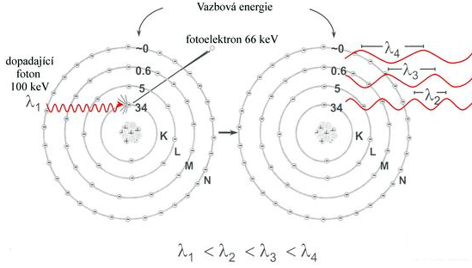
Interakce záření s látkou – nepřímo ionizující záření
  Fotoefekt
  foton X nebo γ interaguje s elektronem vázaným v atomovém obalu, na některé z vnitřních slupek atomu - nejčastěji K, L nebo M, předá mu veškerou svou energii a zaniká
  na místo uprázdněné přeskočí elektron z vyšší slupky v atomovém obalu a energetický rozdíl se vyzáří ve formě charakteristického rentgenového záření
  projevuje se hlavně u fotonů nižších energií a látek s vysokým atomovým číslem.
[2]

Slide 18
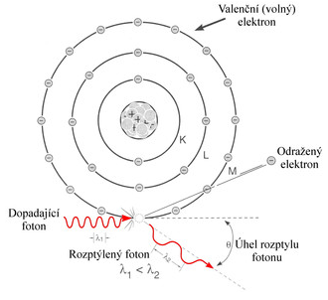
Interakce záření s látkou – nepřímo ionizující záření
  Comptonův rozptyl
  vzniká pokud se foton X nebo γ srazí s volným nebo slabě vázaným elektronem, kterému předá část své energie a bude pokračovat ve svém pohybu ve změněném směru s nižší energií
  může se několikrát opakovat, až foton opustí látku, nebo ztratí tolik energie že zaniká fotoefektem
  odražený elektron se dále pohybuje prostředím → ionizace a excitace
  převládajícím typem interakce gama záření středních energií s látkami s nízkým atomovým číslem
[2]

Slide 19
Interakce záření s látkou – nepřímo ionizující záření
  Comptonův rozptyl
    je v radiodiagnostice a nukleární medicíně nežádoucím jevem → způsobuje degradaci obrazu rozmazáním a snížením kontrastu
  Fotoelektrický jev
    je nežádoucí v nukleární medicíně dochází ke ztrátu obrazové informace
    v radiodiagnostice nám umožňuje zobrazení rozdílného zeslabení fotonů tkáněmi s rozdílnou hustotou, čímž je vytvořen obraz

Slide 20
Take home message
Poločas přeměny je doba ze kterou přemění polovina atomových jader ve vzorku.
Pokles aktivity se řídí exponenciálním zákonem radioaktivního rozpadu.
Alfa, beta, gama jsou základní druhy radioaktivních přeměn.
Nepřímo ionizující záření interaguje s látkou fotoelektrickým jevem, nebo Comptonovým rozptylem.

Slide 21
Seznam citací
[1] Ullmann V. http://www.astronuklfyzika.cz/
[2] PTÁČEK, Jaroslav a kol. old.lf.upol.cz/ [online]. [cit. 21.10.2021]. Dostupný na WWW: http://old.lf.upol.cz/
[3] Autor neznámý: http://webfyzika.fsv.cvut.cz [cit. 21.10.2021]. Dostupný na WWW: http://webfyzika.fsv.cvut.cz/1tab.htm
[4] REICHL, Jaroslav; VŠETIČKA, Martin. http://fyzika.jreichl.com/ [online]. [cit. 21.10.2021]. Dostupný na WWW: http://fyzika.jreichl.com/main.article/view/807-aktivita-zarice-a-rozpadovy-zakon

